Slide 1
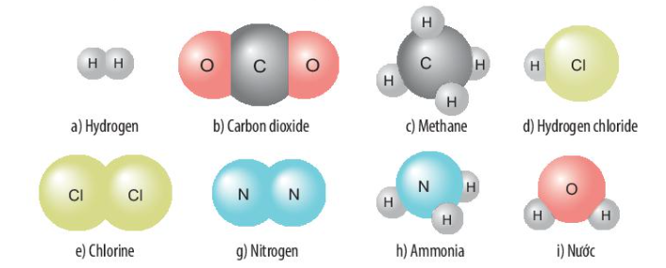
Quan sát mô hình biểu diễn phân tử của một số chất.
? Cho biết đâu là đơn chất, đâu là hợp chất?
? Nêu đặc điểm liên kết của các nguyên tử trong phân tử nước, hydrogen chloride.

Slide 2





















Bài 7: Hoá trị và công thức hoá học

Slide 3
Tiết 1

Slide 4
I. CÔNG THỨC HOÁ HỌC

Slide 5
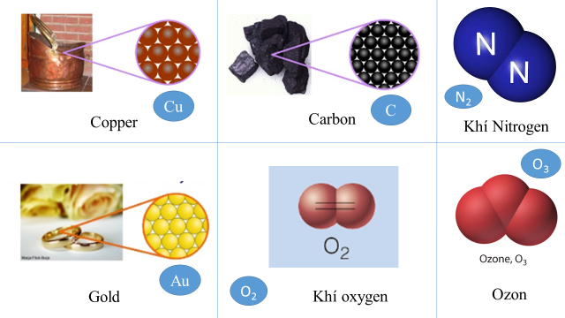
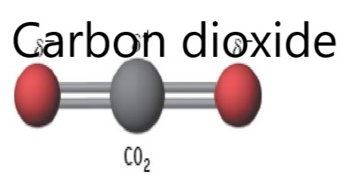
Chất |  | Số nguyên tố | Số nguyên tử cấu tạo nên 1 phân tử của chất | Công thức hóa học
Kim loại | Copper
 | Gold
Phi kim | Cacbon
 | Khí Oxygen
 | Khí Nitrogen
 | Khí Ozon
Carbon dioxide
? Quan sát hình,
hoàn thành bảng thông tin.

Slide 6
Chất |  | Số nguyên tố | Số nguyên tử cấu tạo nên 1 phân tử của chất | Công thức hóa học
Kim loại | Copper | 1 | 1 | Cu
 | Gold | 1 | 1 | Au
Phi kim | Carbon | 1 | 1 | C
 | Khí Oxygen | 1 | 2 | O₂
 | Khí Nitrogen | 1 | 2 | N₂
 | Khí Ozon | 1 | 3 | O₃
Carbon dioxide |  | 2 | 1C, 2O | CO₂

Slide 7

Công thức hóa học của một chất được
biểu diễn như thế nào?

Slide 8
I. CÔNG THỨC HOÁ HỌC
* CTHH của một chất là cách biểu diễn chất bằng KHHH của nguyên tố kèm theo
chỉ số (số nguyên tử) ở chân bên phải KHHH (chỉ số bằng 1 không ghi).
1. Công thức hóa học của đơn chất

Slide 9
Nếu đơn chất được tạo nên từ nguyên tố có KHHH là A,
trong phân tử có x nguyên tử,
thì CTHH của đơn chất
có dạng như thế nào?
Chất |  | Số nguyên tố | Số nguyên tử cấu tạo nên 1 phân tử của chất | Công thức hóa học
Kim loại | Copper | 1 | 1 | Cu
 | Gold | 1 | 1 | Au
Phi kim | Carbon | 1 | 1 | C
 | Khí Oxygen | 1 | 2 | O₂
 | Khí Nitrogen | 1 | 2 | N₂
 | Khí Ozon | 1 | 3 | O₃
A_{x}

Slide 10
I. CÔNG THỨC HOÁ HỌC
* CTHH của một chất là cách biểu diễn chất bằng KHHH của nguyên tố kèm theo
chỉ số (số nguyên tử) ở chân bên phải KHHH (chỉ số bằng 1 không ghi).
1. Công thức hóa học của đơn chất
A_{x}
- Đơn chất kim loại, khí hiếm: x = 1 CTHH là KHHH.
- Đơn chất phi kim:
+ Rắn: x = 1 CTHH là KHHH.
+ Khí: x = 2, 3 CTHH: A₂, A₃.

Slide 11
Viết CTHH của:
Đơn chất | CTHH
Khí chlorine (biết phân tử có 2 nguyên tử chlorine)
Aluminium (biết phân tử có 1 nguyên tử Aluminium)
Phân tử Brominium có 2 nguyên tử brominium
2 phân tử Khí chlorine
3 phân tử Khí ozon
Cl₂
Al
Br₂
2 Cl₂
3 O₂

Slide 12
I. CÔNG THỨC HOÁ HỌC
* CTHH của một chất là cách biểu diễn chất bằng KHHH của nguyên tố kèm theo
chỉ số (số nguyên tử) ở chân bên phải KHHH (chỉ số bằng 1 không ghi).
1. Công thức hóa học của đơn chất
A_{x}
- Đơn chất kim loại, khí hiếm: x = 1 CTHH là KHHH.
- Đơn chất phi kim:
+ Rắn: x = 1 CTHH là KHHH.
+ Khí: x = 2, 3 CTHH: A₂, A₃.
2. Công thức hóa học của hợp chất

Slide 13
O
C
O
C
Ca
Cl
H
H
Na
O
O
O
O
Carbon dioxide
Calcium carbonate
Nước
Muối ăn
? Quan sát hình, hoàn thành bảng thông tin.
Hợp chất | Nguyên tố tạo nên hợp chất | Số nguyên tử mỗi nguyên tố | Công thức hóa học
Carbon dioxide
Calcium carbonate
Nước
Muối ăn

Slide 14
Hợp chất | Nguyên tố tạo nên hợp chất | Số nguyên tử mỗi nguyên tố | Công thức hóa học
Carbon dioxide | C, O | 1C, 2O | CO₂
Calcium carbonate | Ca, C, O | 1Ca, 1C, 3O | CaCO₃
Nước | H, O | 1H, 2O | H₂O
Muối ăn | Na, Cl | 1Na, 1Cl | NaCl
? Công thức hóa học của hợp chất được biểu diễn như thế nào?
? Nếu hợp chất được tạo nên từ 2 nguyên tố có KHHH lần lượt là A, B
(hoặc 3 nguyên tố có KHHH lần lượt là A, B, C)
trong phân tử có x nguyên tử A, y nguyên tử B, z nguyên tử C,
thì CTHH của hợp chất có dạng như thế nào?

Slide 15
I. CÔNG THỨC HOÁ HỌC
1. Công thức hóa học của đơn chất
2. Công thức hóa học của hợp chất
A_{x}B_{y} ; A_{x}B_{y}C_{z}
+ Trong hợp chất, B có thể là nhóm nguyên tử và được viết ở phía bên phải.
VD: Ca(OH)₂, Al₂(SO₄)_{3 ....}
+ Trong hợp chất giữa kim loại và phi kim, KHHH của phi kim viết bên phải.
VD: NaCl, CuO, FeS....

Slide 16
Tiết 2

Slide 17
I. CÔNG THỨC HOÁ HỌC
1. Công thức hóa học của đơn chất
2. Công thức hóa học của hợp chất
3. Ý nghĩa của công thức hóa học

Slide 18
? Hoàn thành bảng thông tin sau:
Các hợp chất thông dụng | Nguyên tố hóa học tạo nên hợp chất | Số nguyên tử của mỗi nguyên tố | Khối lượng phân tử
Ammonia, NH₃
Saccharose (Đường ăn), C₁₂H₂₂O₁₁
Solium chloride (Muối ăn), NaCl
Nước, H₂O
Sodium bicarbonate, NaHCO₃

Slide 19
Các hợp chất thông dụng | Nguyên tố hóa học tạo nên hợp chất | Số nguyên tử của mỗi nguyên tố | Khối lượng phân tử
Ammonia, NH₃ | N, H | 1N, 3H | 17
Saccharose (Đường ăn), C₁₂H₂₂O₁₁ | C, H, O | 12C, 22H, 11O | 342
Solium chloride (Muối ăn), NaCl | Na, Cl | 1Na, 1Cl | 58,5
Nước, H₂O | H, O | 2H, 1O | 18
Sodium bicarbonate, NaHCO₃ | Na, H, C, O | 1Na, 1H, 1C, 3O | 84
? Công thức hóa học cho biết điều gì?

Slide 20
I. CÔNG THỨC HOÁ HỌC
1. Công thức hóa học của đơn chất
2. Công thức hóa học của hợp chất
3. Ý nghĩa của công thức hóa học
- Công thức hóa học cho biết:
+ các nguyên tố hóa học tạo nên chất;
+ số nguyên tử hay tỉ lệ số nguyên tử của các nguyên tố hóa học có trong phân tử;
+ khối lượng phân tử chất.

Slide 21

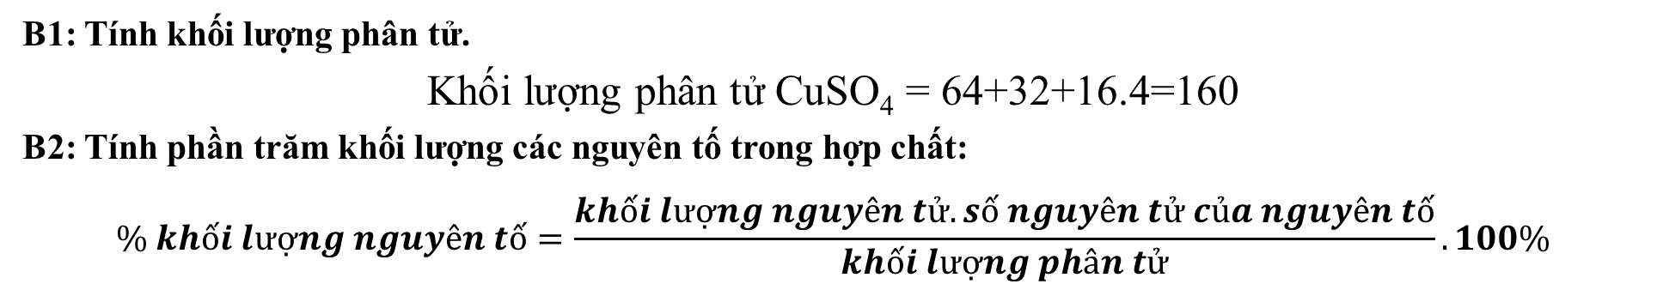


Copper sulfate (CuSO₄) được dùng làm chất chống xoăn lá cho cây cà chua.
? Cho biết số nguyên tử của từng nguyên tố có trong một phân tử copper sulfate.
? Xác định phần trăm khối lượng của các nguyên tố trong hợp chất này.
B1: Tính khối lượng phân tử.
Khối lượng phân tử CuSO₄ = 64+32+16.4=160
B2: Tính phần trăm khối lượng các nguyên tố trong hợp chất:
$$\% khối lượng nguyên tố=\frac{khối lượng nguyên tử.số nguyên tử của nguyên tố}{khối lượng phân tử}. 100\%$$
$$\% Cu=\frac{64 . 1}{160}. 100=40\%$$
$$\% S=\frac{32 . 1}{160}. 100=20\%$$
$$\% O=\frac{16 . 4}{160}. 100=40\%$$
$$(\% O=100−40−20=40\%)$$

Slide 22
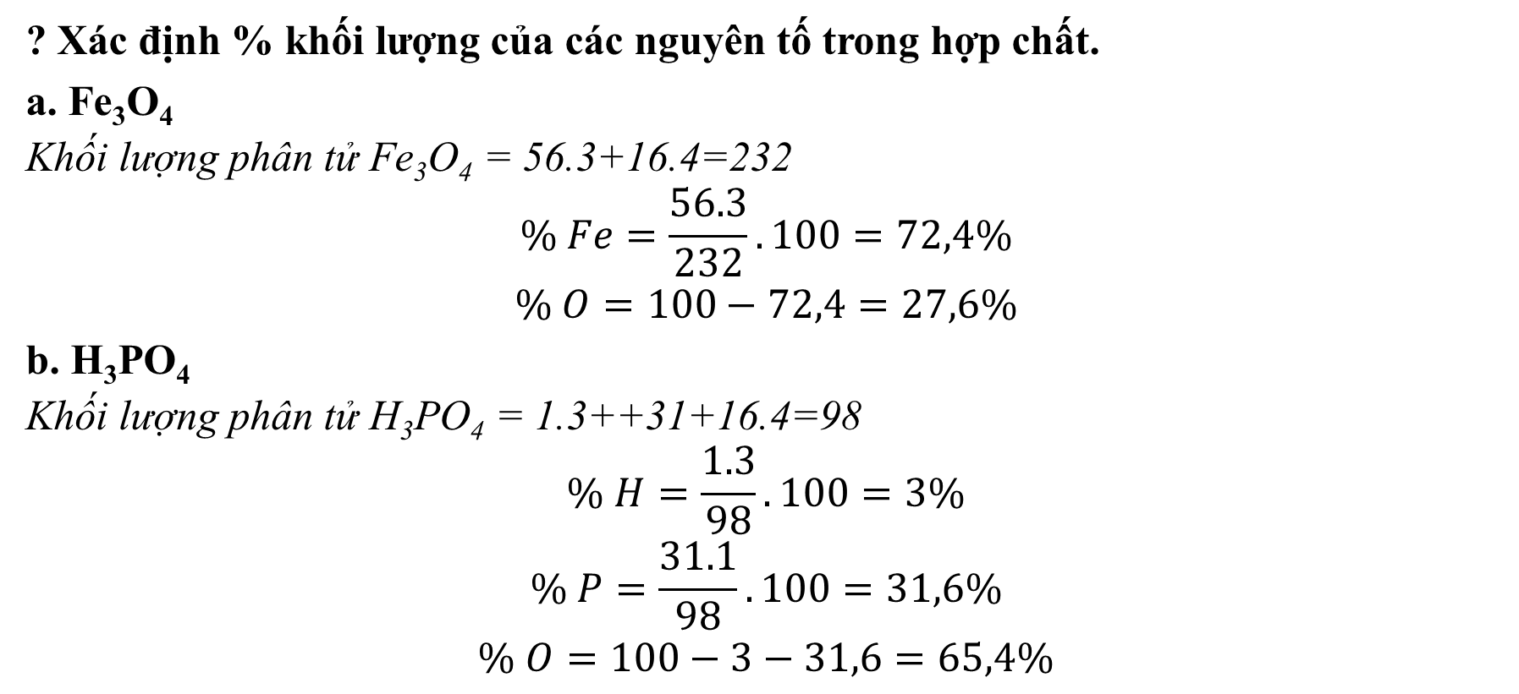
? Xác định % khối lượng của các nguyên tố trong hợp chất.
a. Fe₃O₄
Khối lượng phân tử Fe₃O₄ = 56.3+16.4=232
$$\% Fe=\frac{56.3}{232}. 100=72,4\%$$
$$\% O=100−72,4=27,6\%$$
b. H₃PO₄
Khối lượng phân tử H₃PO₄ = 1.3++31+16.4=98
$$\% H=\frac{1.3}{98}. 100=3\%$$
$$\% P=\frac{31.1}{98}. 100=31,6\%$$
$$\% O=100−3−31,6=65,4\%$$
? Giả sử có hợp chất A_{x}B_{y}C_{z}
xây dựng công thức tính % khối lượng của các nguyên tố trong hợp chất.

Slide 23
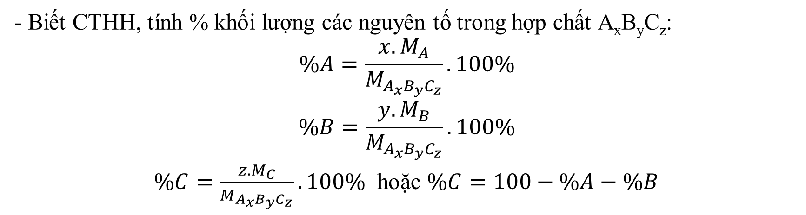
I. CÔNG THỨC HOÁ HỌC
1. Công thức hóa học của đơn chất
2. Công thức hóa học của hợp chất
3. Ý nghĩa của công thức hóa học
- Biết CTHH, tính % khối lượng các nguyên tố trong hợp chất A_{x}B_{y}C_{z}:
$$\%A=\frac{x.M_{A}}{M_{A_{x}B_{y}C_{z}}}.100\%$$
$$\%B=\frac{y.M_{B}}{M_{A_{x}B_{y}C_{z}}}.100\%$$
$\%C=\frac{z.M_{C}}{M_{A_{x}B_{y}C_{z}}}.100\%$ hoặc $\%C=100−\%A−\%B$

Slide 24
Tiết 3

Slide 25
I. CÔNG THỨC HOÁ HỌC
II. HÓA TRỊ

Slide 26
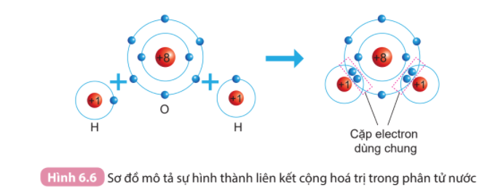
? Mỗi nguyên tử H có mấy cặp e dùng chung với nguyên tử O.
Nguyên tử O có mấy cặp e dùng chung với 2 nguyên tử H.
? Hóa trị của nguyên tố được xác định bằng số cặp e dùng chung của nguyên tử nguyên tố đó
với nguyên tử khác.
Vậy hóa trị của H, của O là bao nhiêu.

Slide 27
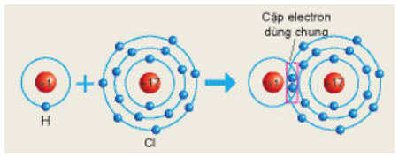
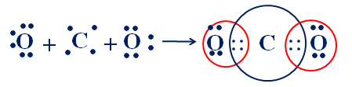
Sơ đồ mô tả sự hình thành liên kết cộng hóa trị trong phân tử HCl, CO₂.
? Xác định hóa trị của chlorine, carbon trong hợp chất trên.
? Khái niệm hóa trị?

Slide 28
I. CÔNG THỨC HOÁ HỌC
II. HÓA TRỊ
1. Khái niệm hóa trị
Hóa trị là con số biểu thị khả năng liên kết của nguyên tử nguyên tố này với nguyên tử nguyên tố khác.

Slide 29
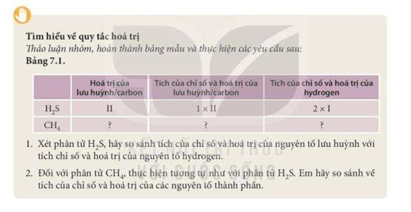
? Từ kết quả so sánh trên hãy rút ra quy tắc hóa trị với hợp chất 2 nguyên tố.
? Rút ra biểu thức của quy tắc hóa trị với hợp chất A_{x}B_{y} (trong đó A có hóa trị a, B có hóa trị b).

Slide 30
I. CÔNG THỨC HOÁ HỌC
II. HÓA TRỊ
1. Khái niệm hóa trị
2. Quy tắc hóa trị
Trong công thức hóa học của hợp chất 2 nguyên tố tích chỉ số và hóa trị của nguyên tố này bằng tích chỉ số và hóa trị của nguyên tố kia.
Biểu thức quy tắc hóa trị: x.a=y.b

Slide 31
Quy ước: H có hóa trị I, O có hóa trị II
? Xác định hóa trị của các nguyên tố, nhóm nguyên tử trong các hợp chất:
a. NH₃, CH₄, CaO, SO₃
b. H₂SO₄, HNO₃, H₃PO₄

Slide 32
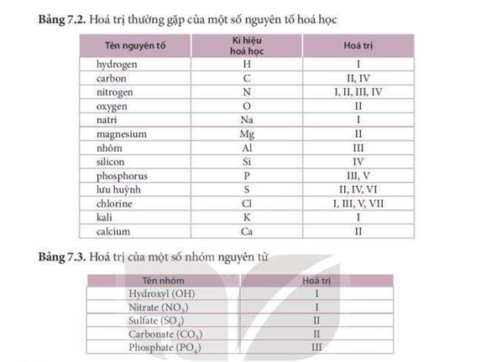
Bảng 7.2, 7.3 (sgk/43): Bảng hóa trị của một số nguyên tố, nhóm nguyên tử.

Slide 33
?1,2,3 (sgk/43).
?1: Xác định hóa trị của lưu huỳnh trong hợp chất sulfur dioxide (một nguyên tử S liên kết với 2 nguyên tử O)
?2: Hãy xác định hóa trị của carbon trong hợp chất methane có trong hình 5.3b.
?3: Dựa vào quy tắc hóa trị và bảng 7.2, cho biết công thức hóa học của potassium oxide là KO hay K₂O.
- Vòng chuyên gia (2 phút):
Nhóm 1,2 hoàn thành ?1 (sgk/43).
Nhóm 3,4 hoàn thành ?2 (sgk/43).
Nhóm 5,6 hoàn thành ?3 (sgk/43).
- Vòng mảnh ghép (3 phút): Các nhóm mảnh ghép thảo luận hoàn thành ?1,2,3 (sgk/43).

Slide 34
Tiết 4

Slide 35
I. CÔNG THỨC HOÁ HỌC
II. HÓA TRỊ
III. LẬP CÔNG THỨC HÓA HỌC CỦA HỢP CHẤT
1. Lập CTHH của hợp chất khi biết hóa trị

Slide 36
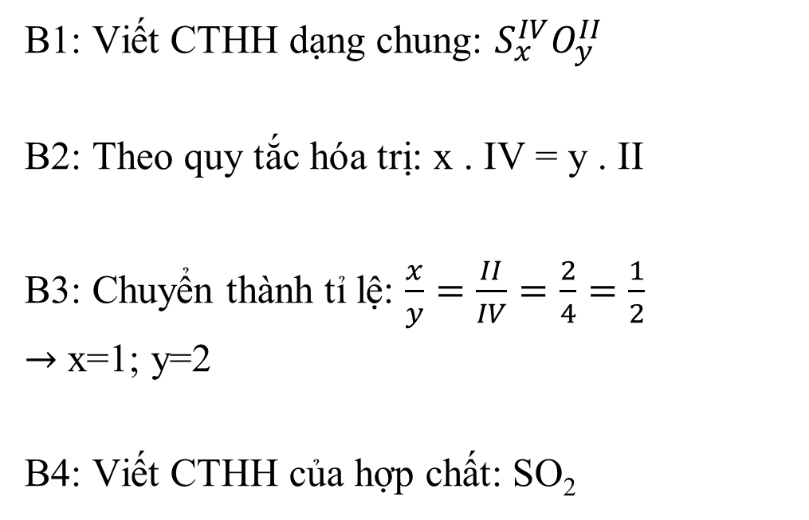
? Lập CTHH của hợp chất tạo bởi nguyên tố lưu huỳnh có hóa trị IV và oxygen.
B1: Viết CTHH dạng chung: $S_{x}^{IV}O_{y}^{II}$
B2: Theo quy tắc hóa trị: x . IV = y . II
B3: Chuyển thành tỉ lệ: $\frac{x}{y}=\frac{II}{IV}=\frac{2}{4}=\frac{1}{2}$
$→$ x=1; y=2
B4: Viết CTHH của hợp chất: SO₂

Slide 37
? Lập CTHH của hợp chất tạo bởi
Nhóm 1, 2: nguyên tố magnesium hóa trị II và oxygen.
Nhóm 3, 4: nguyên tố nhôm hóa trị III và nhóm sulfate SO₄ hóa trị II.
Nhóm 5, 6: nguyên tố natri hóa trị I và nhóm carbonate CO₃ hóa trị II.

Slide 38
Lập nhanh CTHH của hợp chất tạo bởi nguyên tố nhôm hóa trị III và oxygen
+ Viết kí hiệu hóa học của nguyên tố hay nhóm nguyên tử đứng cạnh nhau.
Al O
+ Viết hóa trị tương ứng lên phía trên.
III II
Al O
+ Rút gọn tỉ lệ hóa trị thành phân số tối giản.
3 2
III II
Al O
+ Quy tắc chéo: Hóa trị rút gọn nguyên tố này là chỉ số của nguyên tố kia, hóa trị rút gọn nguyên tố kia là chỉ số nguyên tố này.
3 2
III II
Al₂ O ₃

Slide 39
Tiết 5

Slide 40
I. CÔNG THỨC HOÁ HỌC
II. HÓA TRỊ
III. LẬP CÔNG THỨC HÓA HỌC CỦA HỢP CHẤT
1. Lập CTHH của hợp chất khi biết hóa trị
2. Lập CTHH của hợp chất theo phần trăm các nguyên tố

Slide 41
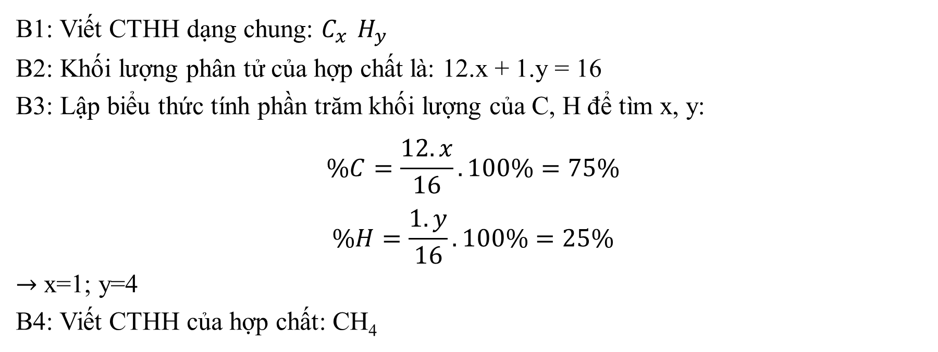
Lập công thức hoá học của hợp chất tạo bởi carbon và hydrogen
Biết - phần trăm khối lượng của C và H lần lượt là 75%, 25%
- khối lượng phân tử của hợp chất là 16 amu
B1: Viết CTHH dạng chung: $C_{x}^{}H_{y}^{}$
B2: Khối lượng phân tử của hợp chất là: 12.x + 1.y = 16
B3: Lập biểu thức tính phần trăm khối lượng của C, H để tìm x, y:
$$\%C=\frac{12.x}{16}.100\%=75\%$$
$$\%H=\frac{1.y}{16}.100\%=25\%$$
$→$ x=1; y=4
B4: Viết CTHH của hợp chất: CH₄

Slide 42
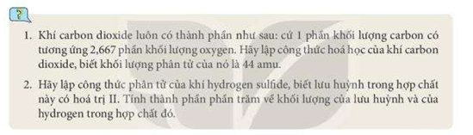

Slide 43
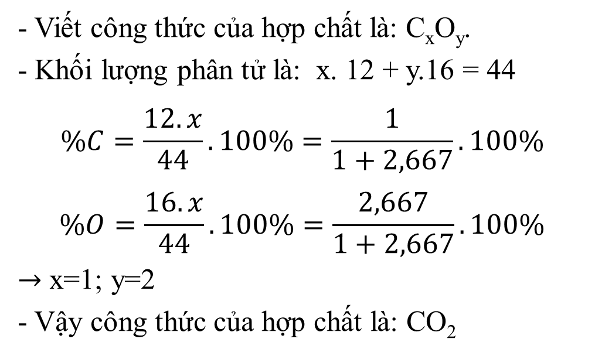
? Khí carbon dioxide luôn có thành phần như sau:
Cứ 1 phần khối lượng carbon tương ứng với 2,667 phần khối lượng oxygen.
Hãy lập CTHH của khí carbon dioxide, biết khối lượng phân tử của nó là 44 amu.
- Viết công thức của hợp chất là: C_{x}O_{y}.
- Khối lượng phân tử là: x. 12 + y.16 = 44
$$\%C=\frac{12.x}{44}.100\%=\frac{1}{1+2,667}.100\%$$
$$\%O=\frac{16.x}{44}.100\%=\frac{2,667}{1+2,667}.100\%$$
$→$ x=1; y=2
- Vậy công thức của hợp chất là: CO₂

Slide 44
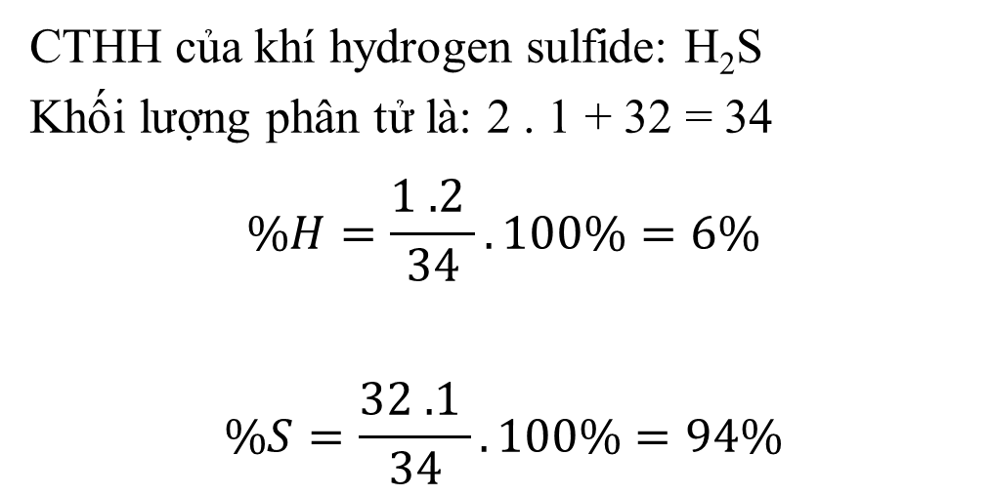
? Hãy lập công thức phân tử của khí hydrogen sulfide,
biết lưu huỳnh trong hợp chất này có hóa trị II.
Tính phần trăm về khối lượng của lưu huỳnh và hydrogen trong hợp chất đó.
CTHH của khí hydrogen sulfide: H₂S
Khối lượng phân tử là: 2 . 1 + 32 = 34
$$\%H=\frac{1 .2 }{34}.100\%=6\%$$
$$\%S=\frac{32 .1 }{34}.100\%=94\%$$

Slide 45
Tiết 6

Slide 46




Slide 47
THỂ LỆ CUỘC THI
3 đội chơi trả lời các câu hỏi.
Câu 1 có thời gian suy nghĩ tối đa là 1 phút;
câu 2 có thời gian suy nghĩ tối đa là 3 phút;
câu 3, 4 có thời gian suy nghĩ tối đa là 5 phút.
Trong thời gian suy nghĩ, đội nào đưa ra câu trả lời nhanh và chính xác nhất được 10đ, đội đưa ra câu trả lời nhanh và chính xác thứ 2 được 8đ,
đội đưa ra câu trả lời chính xác cuối cùng được 5đ.

Slide 48
Câu 1: Một phân tử của hợp chất Sodium oxide chứa 2 nguyên tử Sodium và 1 nguyên tử oxygen.
CTHH của hợp chất Sodium oxide là:
Na²O B. Na₂O
C. 2NaO D. Na2O

Slide 49
Câu 2: Xác định hoá trị của nguyên tố Si trong hợp chất SiO₂
IV B. I
C. II D. III

Slide 50
Câu 3: Lập công thức hoá học và tính khối lượng phân tử của hợp chất tạo bởi nguyên tố K hoá trị I và nhóm SO₄ hoá trị II.

Slide 51
Câu 4: Tính phần trăm theo khối lượng của các nguyên tố trong
hợp chất Fe₂O₃.

Slide 52
Phiếu học tập số 6
1. Lập nhanh CTHH của hợp chất tạo bởi: a. Nguyên tố hóa học là Mg hóa trị II, O hóa trị II. b. Nguyên tố hóa học là Fe hóa trị III, O hóa trị II. c. Nguyên tố hóa học là H hóa trị I, nhóm SO₄ hóa trị II. ……….……………………………………………………………………………………………………………………………………………………………………………………………………………. 2. Xác định hóa trị của Fe có trong hợp chất Fe₂O₃ và FeCl₂. Biết Cl hóa trị I, O hóa trị II. ……….……………………………………………………………………………………………………………………………………………………………………………………………………………. 3. Lập công thức hóa học của khí tạo bởi Carbon và Oxygen trong đó Carbon chiếm 43%, còn lại là Oxygen và khối lượng phân tử là 28 amu. ……….…………………………………………………………………………………………………………………………………………………………………………………………………………….

Slide 53
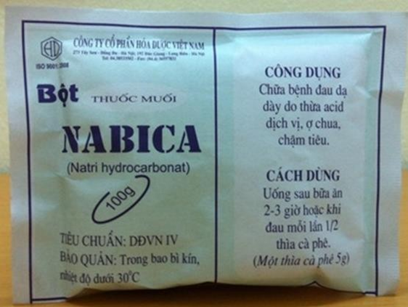
EM CÓ THỂ
Xác định được phần trăm khối lượng các nguyên tố hóa học có trong các chất dựa vào công thức phân tử trên nhãn mác sản phẩm như phân bón, thức ăn, đồ uống, …
Bột thuốc muối chữa đau dạ dày có công thức hóa học là NaHCO₃
(natri hydrocarbonat hay sodium hydrocarbonate)
Khối lượng phân tử NaHCO₃ là 23.1 + 1.1 + 12 + 16.3 = 84 amu
Phần trăm khối lượng các nguyên tố hóa học trong NaHCO₃ là:
%Na = 23.1.100% = 27,38%
84
%C = 12.1.100% = 14, 29%
84
%H = 1.1.100% = 1,19% 84
84
%O = 100% - 27,38% - 1,19% - 14,29% = 57,14%

